Slide 1
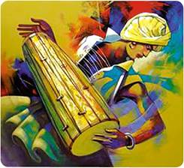
Національна індійська музика

Slide 2
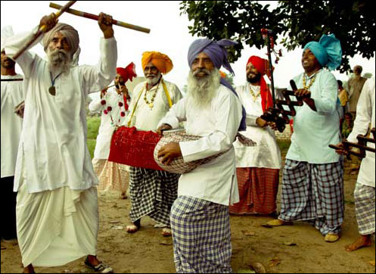
Музичне мистецтво Індії багате й різноманітне. Його особливий колорит — мелодика, ритмика — дуже впізнаваний, його неможливо сплутати ні з чим іншим. В основі індійської музики гармонійне поєднання вокалу, інструментальної мелодії і танцю.
Спочатку вони
існували окремо,
а потім
об’єднались.

Slide 3
Індійська музика дуже різножанрова, в неї включені: класичні твори (інструментальні і вокальні), національні пісні і музика індійських народів, спів мантр і гімнів, сучасні ремейки традиційної музики, індійський рок, поп, музика з кінофільмів та інші напрями сучасної музики.
Індійське музичне мистецтво представлено двома основними школами - хіндустані і карнатак. Карнатак відображає музику Південної Індії, а на решті частині Індії поширена музична мова хіндустані.
В хіндустані акцент розставлений на інструментальній музиці, а в карнатак - на вокалі.

Slide 4
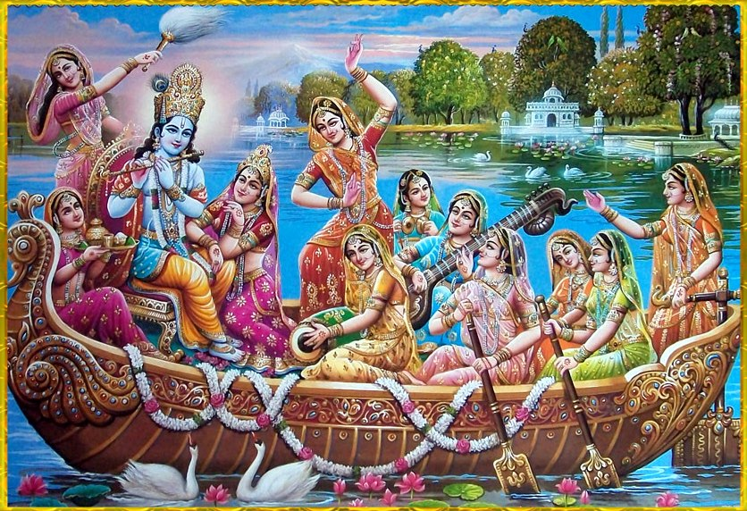
Система побудови індійської музичної композиції, включає два поняття: рага і тал. Рага — це форма мелодії, а тал — ритмічна складова.

Slide 5
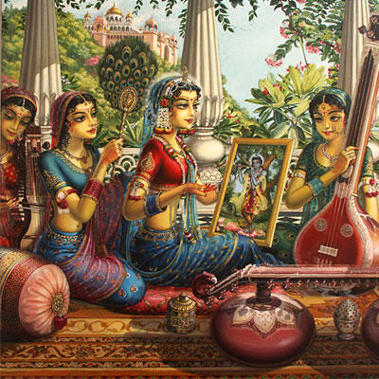
Рага
букв. «Забарвлення»; в переносному сенсі «настрій», «емоція», «пристрасть» і т.д.) в широкому сенсі - закон побудови великої музичної форми в рамках індійської класичної музики. У вузькому сенсі рага - розгорнута мелодійна композиція. Рага покликана передати певний стан душі, емоцію, афект (раса).

Slide 6
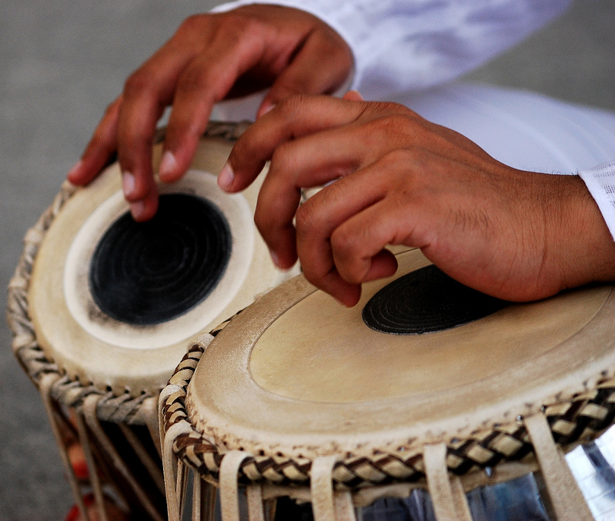
Тала
або тал, талан, Таламо; санскр. Tâla - ляскання в долоні, ритм, такт, танець) - в музиці Індії, цей термін означає як окремий ритмічний малюнок композиції , так і взагалі науку про музичні ритми .

Slide 7
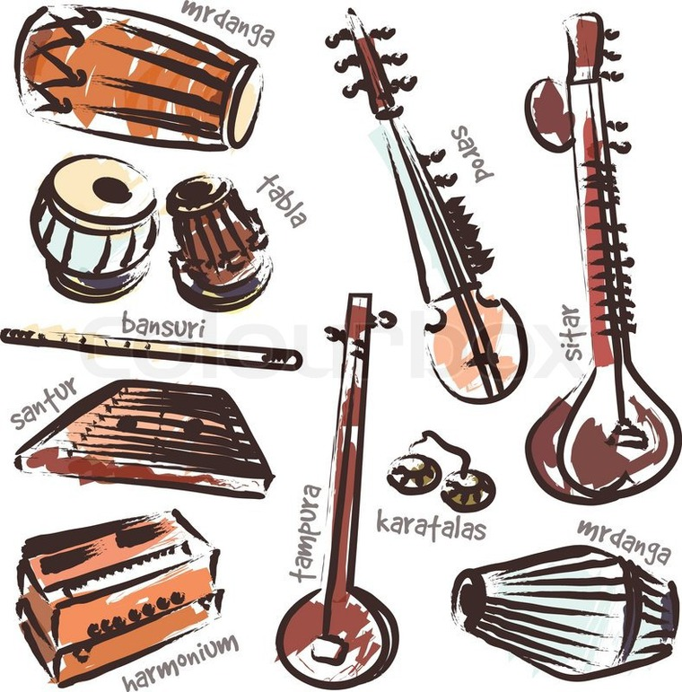
Індійські музичні інстру
менти

Slide 8
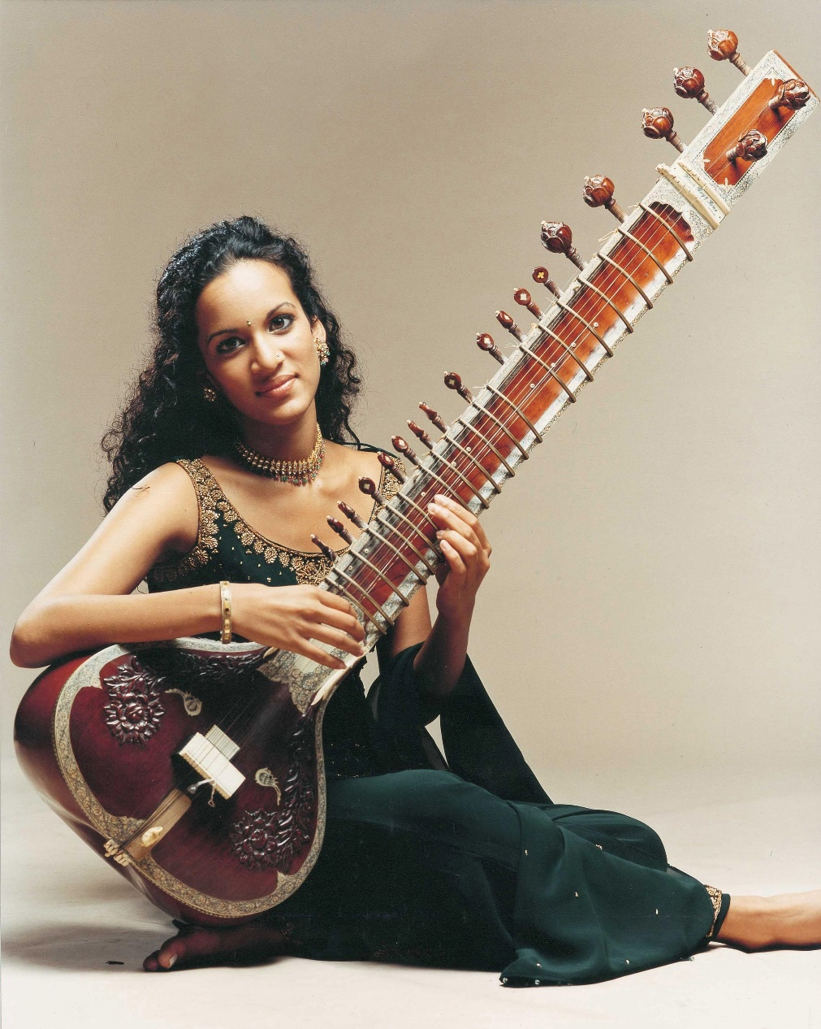
Ситар — багатострунний музичний інструмент, що використовується для виконання індійської класичної музики.
Відноситься до групи струнних щипкових музичних інструментів.

Slide 9
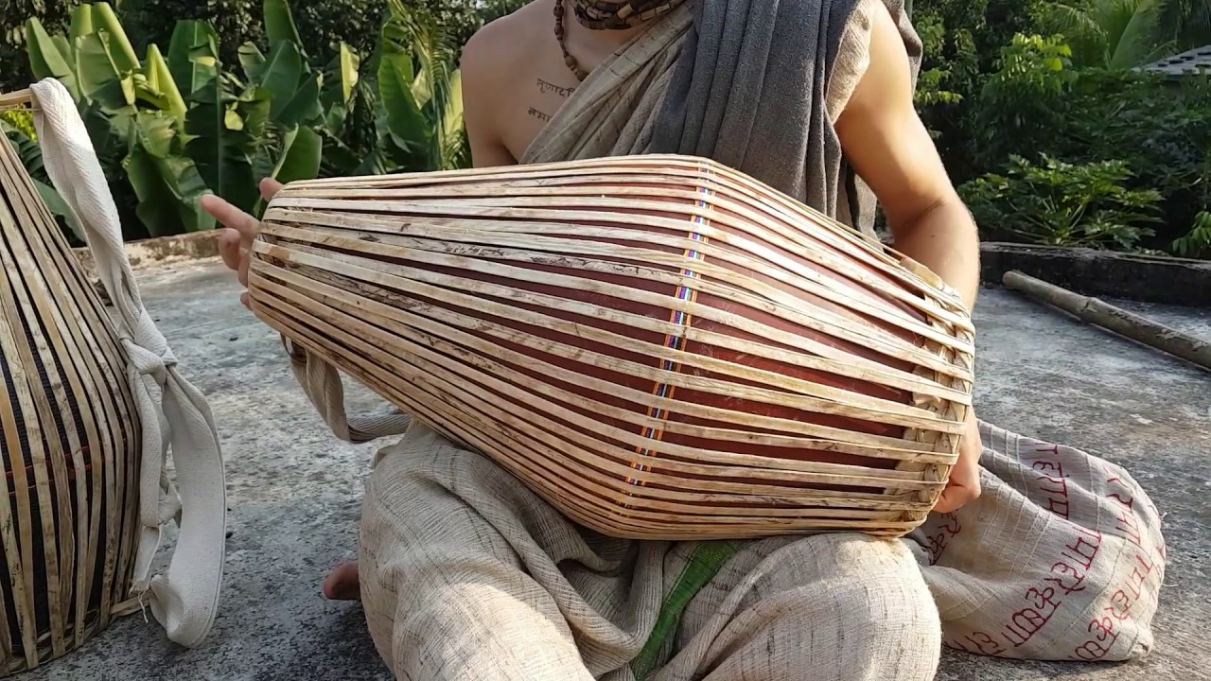
Мриданга — індійський музичний інструмент (барабан) з досконалою акустикою. Шанується як один з 8 священних музичних інструментів, індуїсти навіть проводять йому обряд поклоніння)

Slide 10
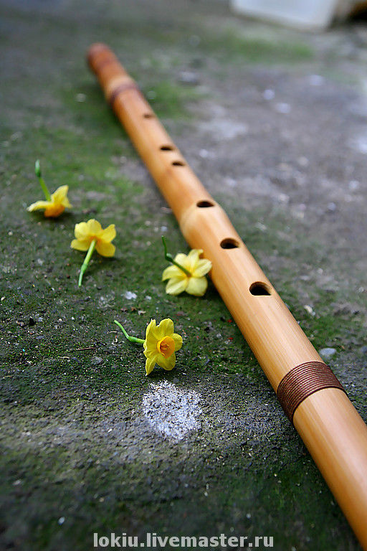
Бансурі — індійський духовий музичний інструмент, вид флейти. Робиться з порожнистого стебла бамбука з шістьма або сімома отворами. Існує два різновиди інструменту: поперечна і поздовжня.

Slide 11
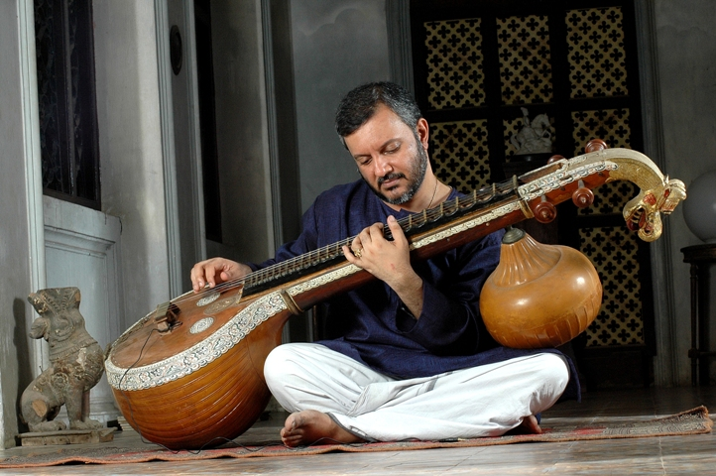
Вина — стародавній індійський щипковий музичний інструмент. Вважається важким для вивчення інструментом і вимагає багаторічної практики.

Slide 12
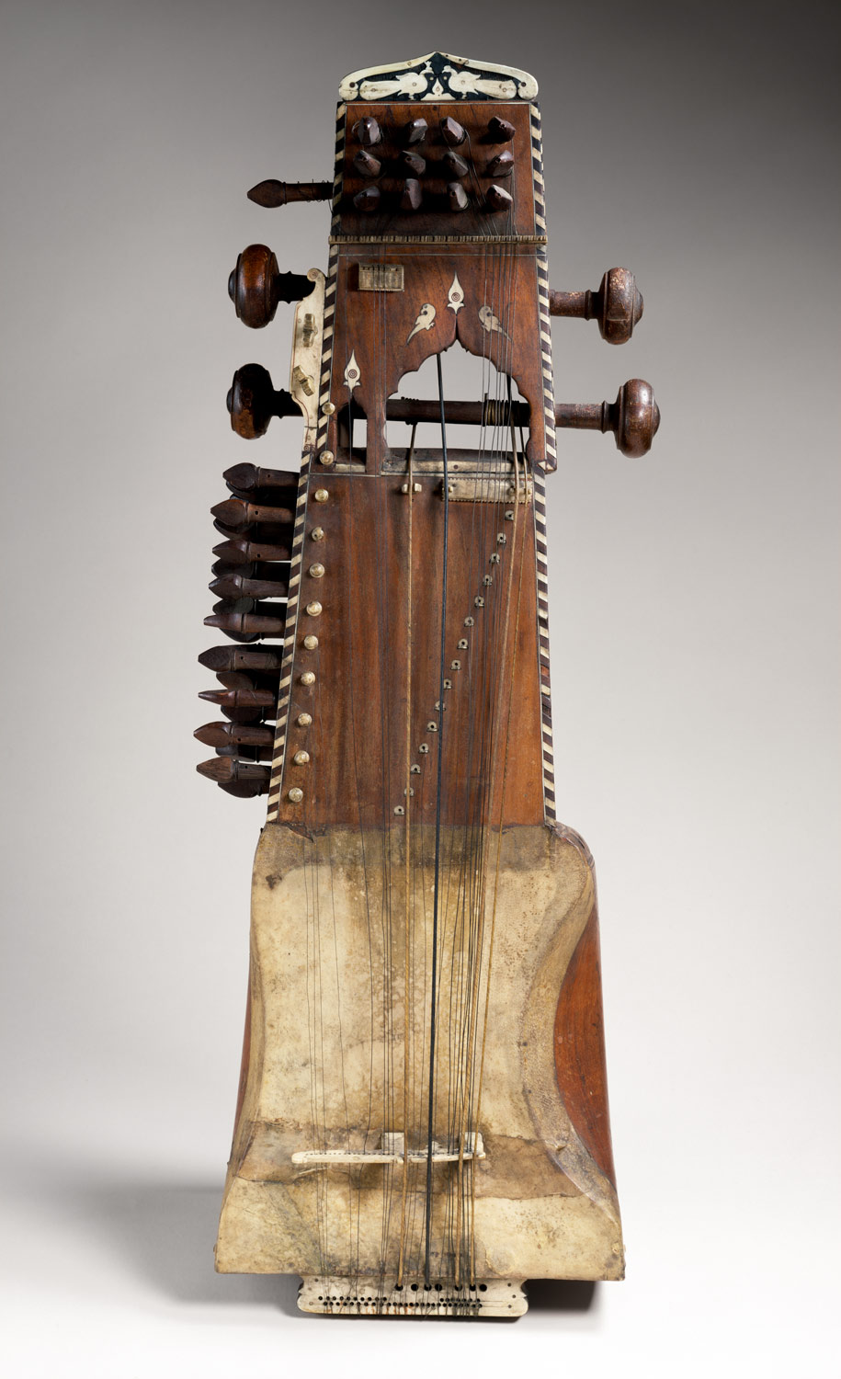
Саранги— індійський струнний смичковий інструмент лютневого типу. Поширений в практиці класичного музикування, має також ряд регіональних традиційних різновидів.

Slide 13
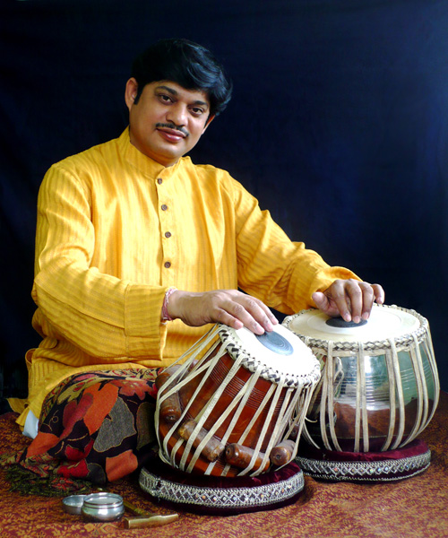
Табла — індійський музичний інструмент. Невеликий парний барабан, основний ударний інструмент індійської класичної музики, що використовується для супроводу вокальної та інструментальної музики.

Slide 14
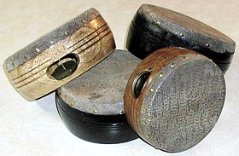
Канджира— ударний музичний інструмент, бубон. Має високий звук. Мембрана інструменту виготовлена зі шкіри ящірки. Вона натягнута з одного боку на дерев'яну рамку з деревини.На рамці є одна пара металевих тарілочок.

Slide 15
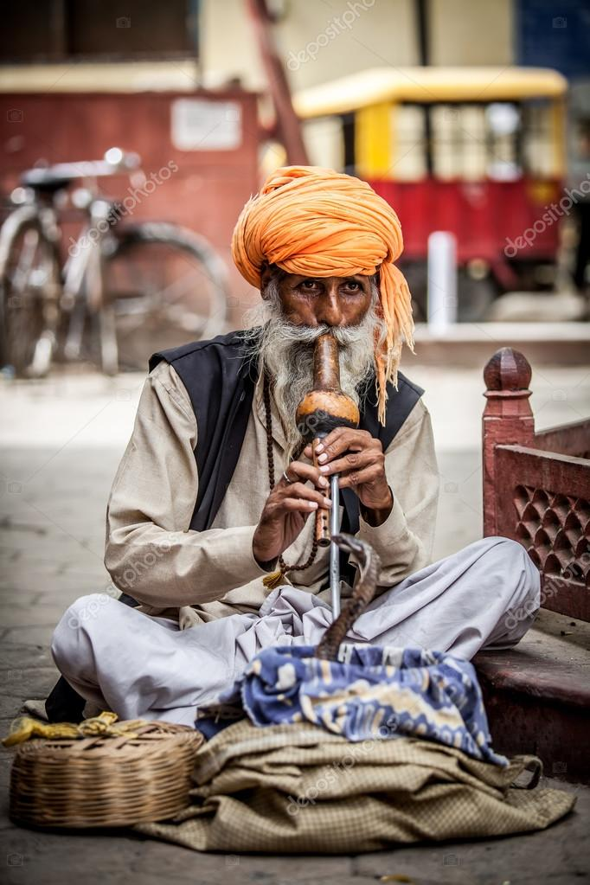
Пунгі. Далекий родич кларнета використовується на вулицях країни для заклинання змій.

Slide 16
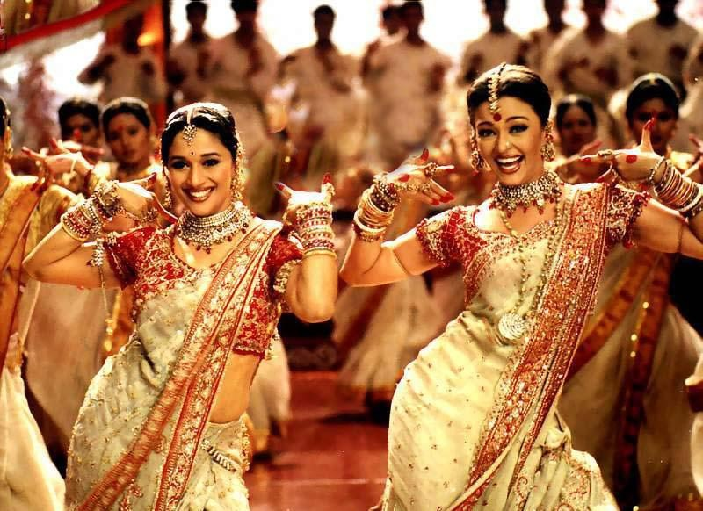
З національними індійськими танцями ознайомимось на наступних заняттях.

